Slide 1
Pandas 데이터 다루기
2주차 수업자료

Slide 2


Pandas란?
Pandas는 python에서 사용하는 데이터분석 라이브러리로, 행과 열로 이루어진 데이터 객체를 만들어 다룰 수 있게 되며 보다 안정적으로 대용량의 데이터들을 처리하는데 매우 편리한 도구
pandas를 불러오고(import) pd로 줄여서 사용함

Slide 3
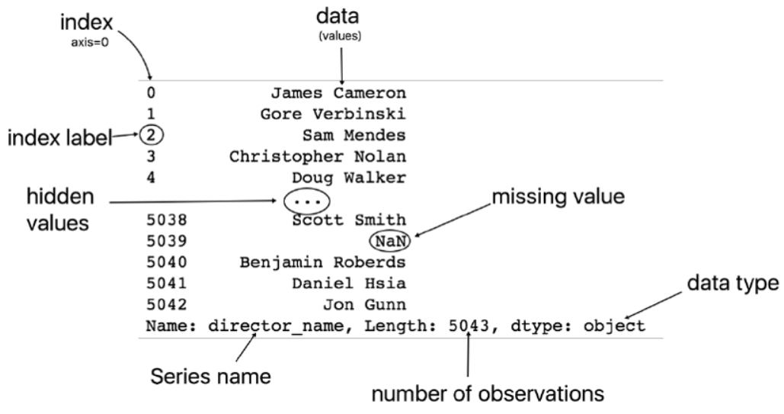
Series : a single column of data from a DataFrame

Slide 4
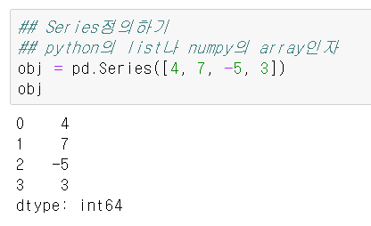
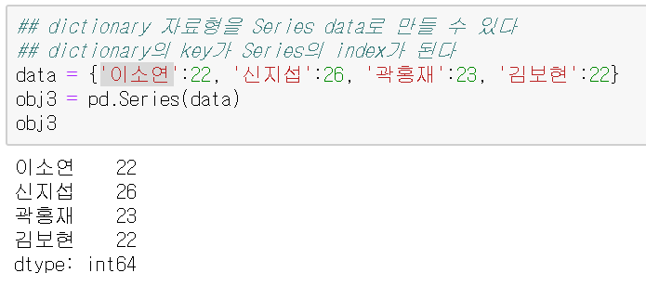
Series : a single column of data from a DataFrame
Series 정의하기
values
index
data type

Slide 5
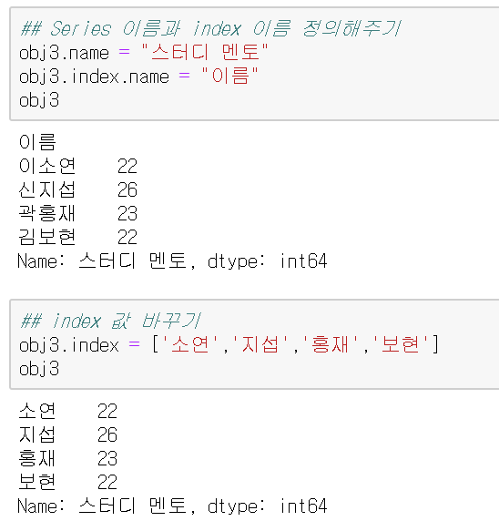
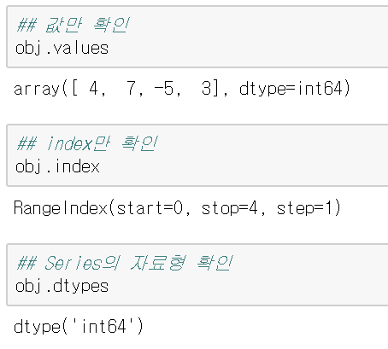
Series : a single column of data from a DataFrame
series변수.속성

Slide 6
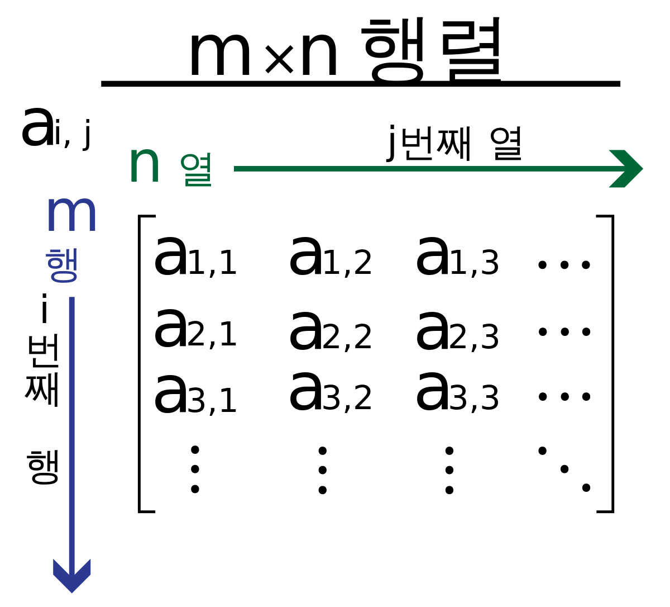
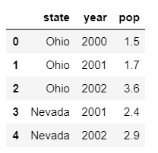
행렬(matrix)과 DataFrame
> 행 (row) 과 열 (column) 로 구성되는 2차원 배열
> 모든 원소가 같은 자료형
> 각 열은 서로 다른 자료형을 가질 수 있다
> 행 이름과 열 이름을 가질 수 있다
1행 1열의 원소
첫번째 행과 첫번째 열의 원소
Index 이름이 0인 행 state 열의 데이터
0번째 행과 0번째 열의 데이터

Slide 7
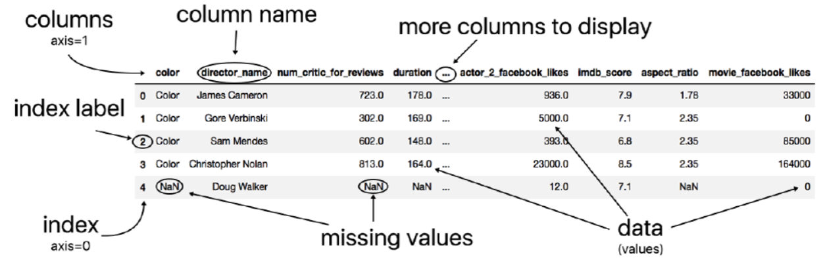
DataFrame

Slide 8
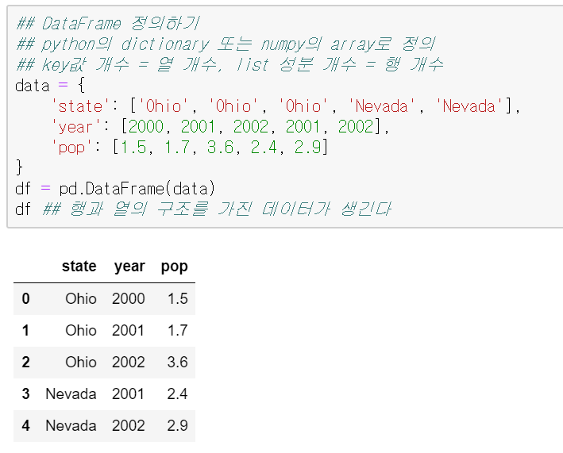
DataFrame
DataFrame 정의하기
columns
rows

Slide 9
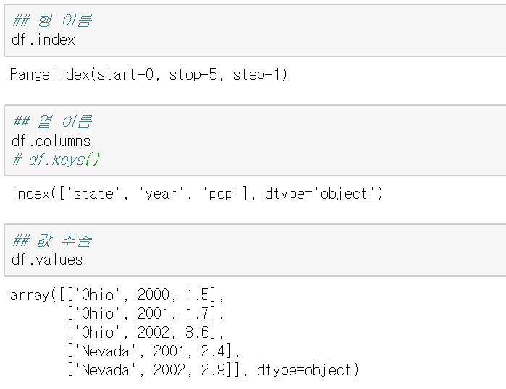
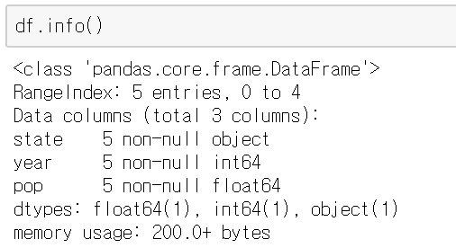
DataFrame
DataFrame 둘러보기
DataFrame에 대한 기본정보 제공

Slide 10
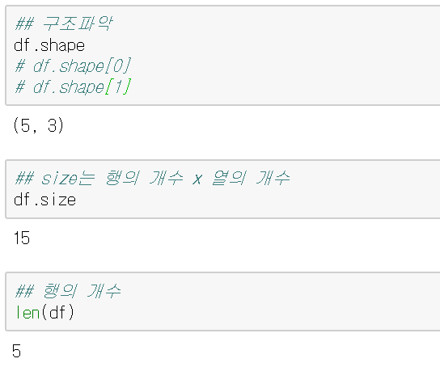
DataFrame
DataFrame 둘러보기
행의 개수
열의 개수
( 행의 개수, 열의 개수 )
셀 (데이터) 의 개수
행의 개수

Slide 11
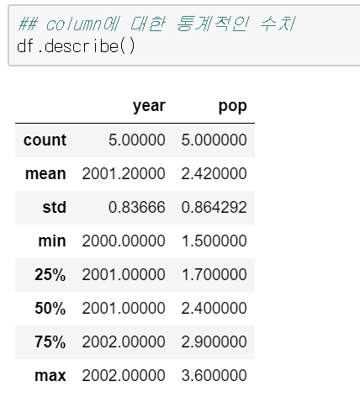
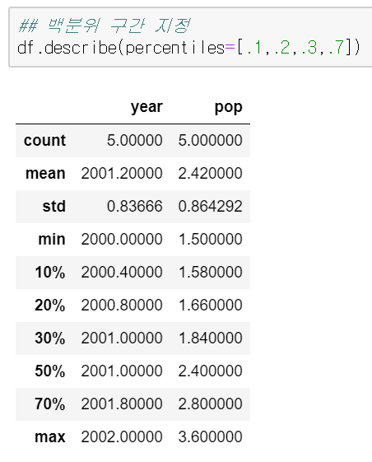
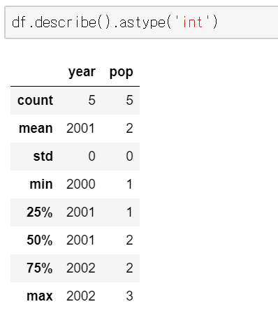
DataFrame
DataFrame 둘러보기
data type을 int (정수)로 바꿈

Slide 12
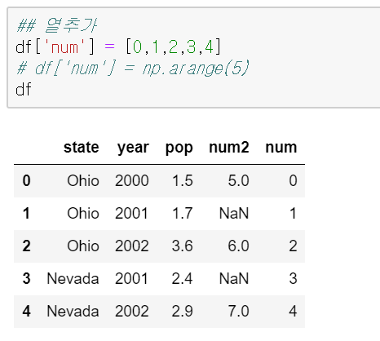
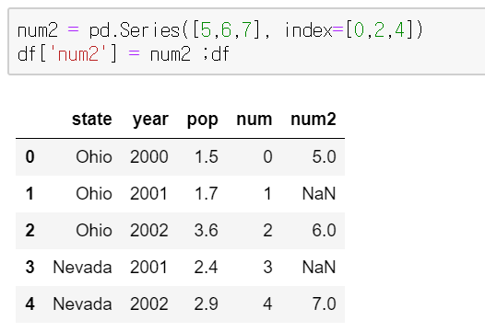
DataFrame
DataFrame 열 추가

Slide 13
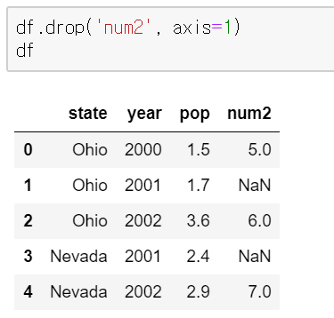
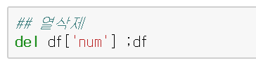
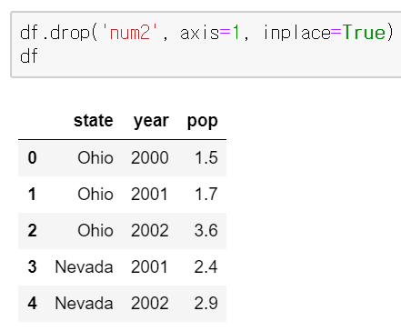

DataFrame
if) inplace = False 라면??
DataFrame 열 삭제
기존의 df에 반영이 안됨 !!!!!
drop한 이후의 dataframe으로 기존 dataframe을 대체
변수에 할당되어야 한다

Slide 14
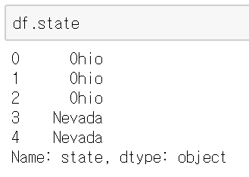
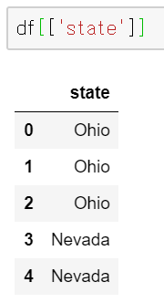
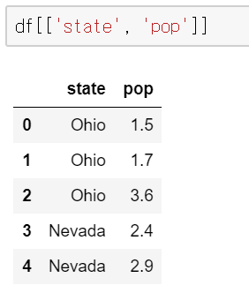
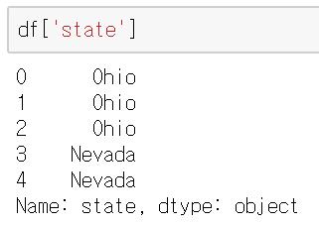
열 indexing
sol2)
여러 개의 열을 동시에 indexing 할 때에는
[[]] 대괄호를 두개!!
sol1)
sol3)

Slide 15
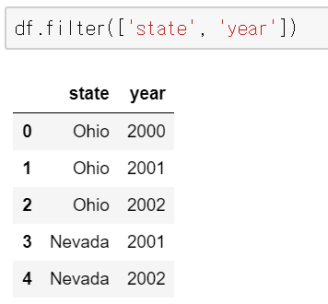
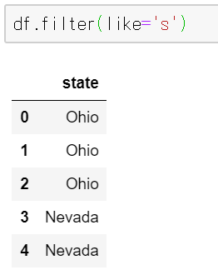
열 indexing
filter: 오직 열만 추출가능
column명에 's'가 포함된 column 추출

Slide 16
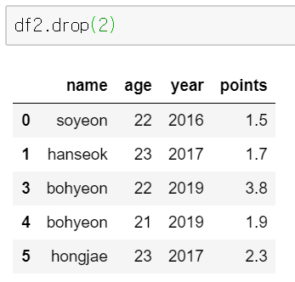
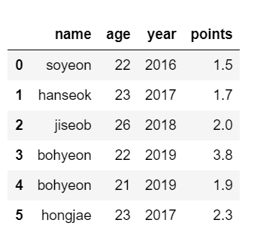
행 indexing
.loc[ ] : 인덱스 이름 기준으로 행 데이터 읽기
.iloc[ ] : 행 번호 (index) 기준으로 행 데이터 읽기
인덱스 명
0
1
2
3
4
5
인덱스 명
0
1
2
3
4
행 번호
행 번호

Slide 17
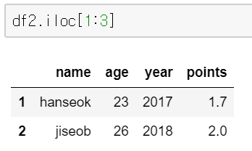
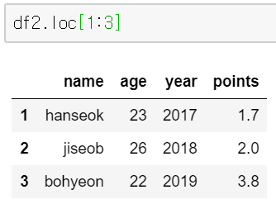
행 indexing
인덱스 명
0
1
2
3
4
5
행 번호

Slide 18
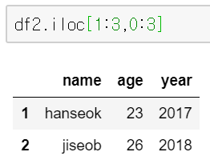
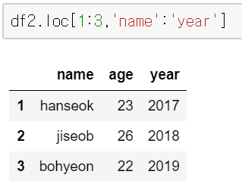
행 indexing
0123
인덱스 명
0
1
2
3
4
5
행 번호

Slide 19
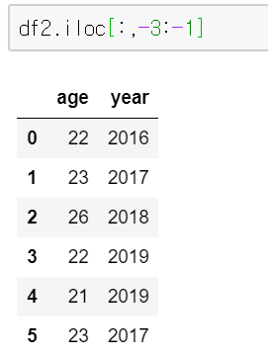
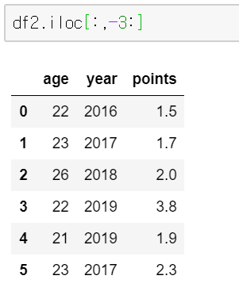
행 indexing
-3, -2번째 열 추출
모든 행 추출
-4 -3 -2 -1

Slide 20
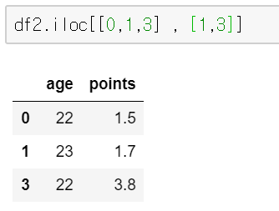
행 indexing
0123
연속적이지 않은 행과 열 추출
0
1
2
3
4
5
행 번호

Slide 21
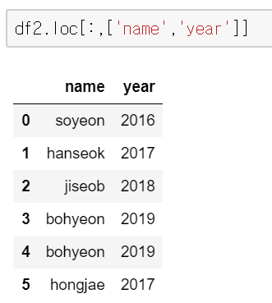
행 indexing
모든 행, 특정(연속적이지 않은) 열 추출

Slide 22

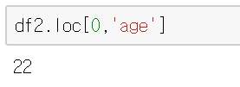
행 indexing
인덱스 명
0
1
2
3
4
5
행 번호

Slide 23
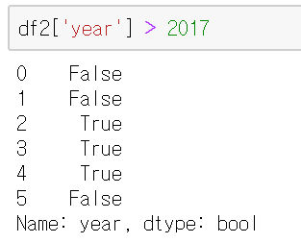
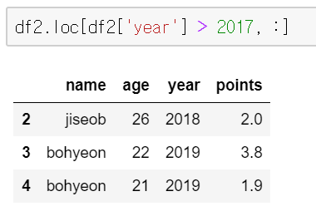
boolean indexing
Boolean : 값이 참 (True) 과 거짓 (False)으로 나타나는 데이터 형태
True 값만 추출

Slide 24
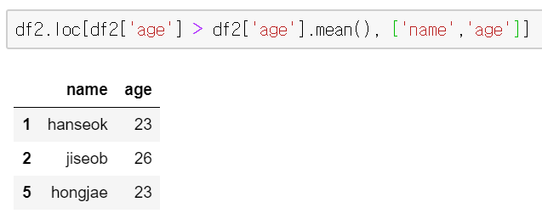
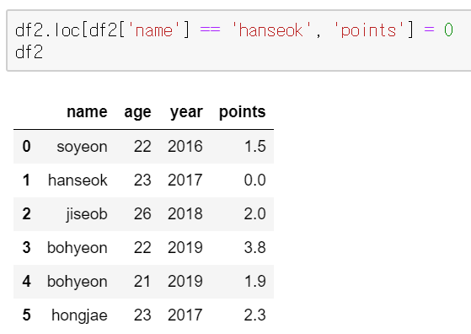
boolean indexing
Boolean : 값이 참 (True) 과 거짓 (False)으로 나타나는 데이터 형태
Q1 ) 나이가 평균이상인 사람의 이름과 나이 데이터를 추출하여라
Q2 ) ‘hanseok’의 points를 0으로 바꿔라

Slide 25
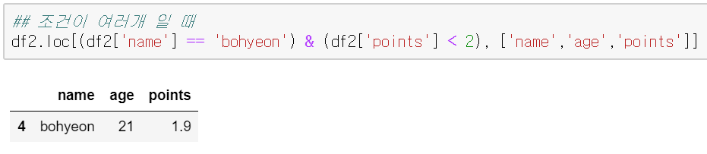
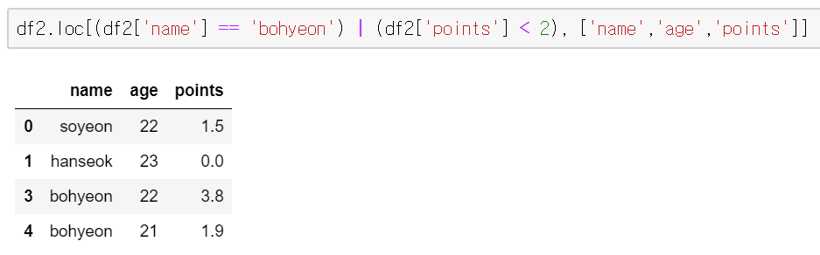
boolean indexing
Boolean : 값이 참 (True) 과 거짓 (False)으로 나타나는 데이터 형태
&(and) 연산자로 조건 나열
|(or) 연산자로 조건 나열

Slide 26
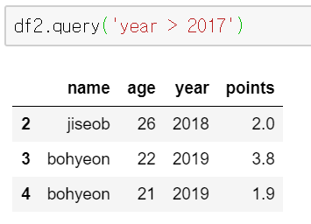
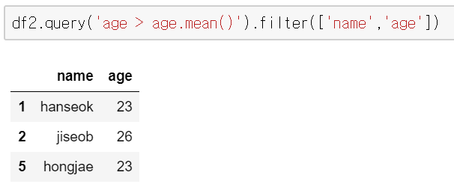
boolean indexing
query : boolean indexing의 가독성을 높인 것, 질의기능을 수행
Q1 ) 2017년 이후 데이터를 추출하여라
Q2 ) 나이가 평균 이상인 사람의 이름과 나이를 추출하여라

Slide 27
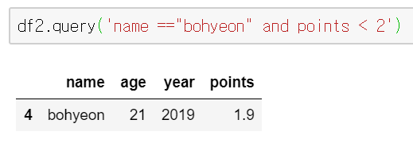
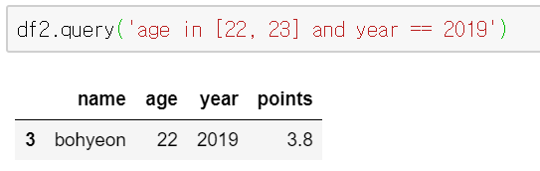
boolean indexing
query : boolean indexing의 가독성을 높인 것, 질의기능을 수행
Q1 ) 이름이 bohyeon 이고 포인트가 2이하인 데이터를 추출하여라
Q2 ) 나이가 22이거나 23인 2019년 데이터를 추출하여라

Slide 28



데이터 불러오기
(1) pd.read_csv : csv 파일을 불러올 때 구분자를 써주지 않아도 된다
한글이 깨지는 경우가 종종 발생
-> encoding으로 해결
(2) pd.read_table
구분자 추가
Ex) ‘\t’ (Tab으로 구분), ‘|’ , ‘,’ 등
(3) pd.read_excel

Slide 29

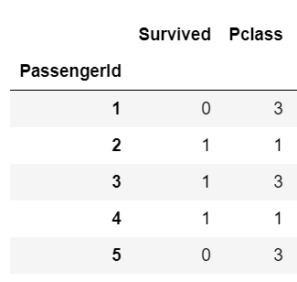
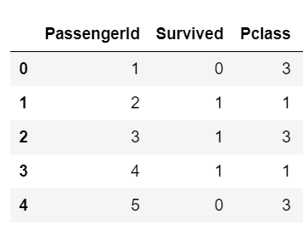
데이터 불러오기
> 파일 불러올 때 index 지정해주기 : index_col
column의 위치(index 번호) 혹은 이름으로 지정

Slide 30
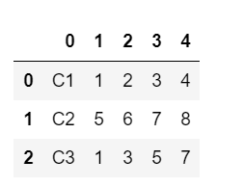


데이터 불러오기
> 변수이름 (column name, header) 이 없는 파일을 불러올 때 이름 부여하기
: names = [ ‘X1’, ‘X2’, … ], header=None
column 이름이 없다
column 이름 부여

Slide 31






데이터 내보내기
Index를 같이 내보냄
Index를 같이 내보내지 않음

